Slide 1
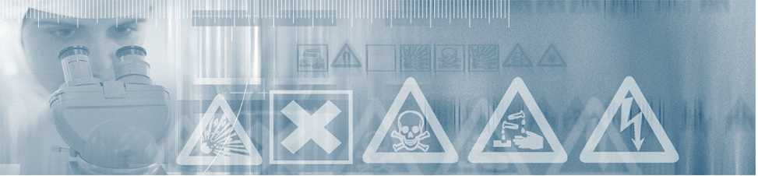
TD Modèles Toxicocinétiques avec R
Cleo Tebby
Unité METO, Modèles pour l’Ecotoxicologie et la Toxicologie

Slide 2
Logiciel R
Open-source
Très largement utilisé en statistiques et en modélisation, secteur académique et industriel
Très grand nombre de packages disponibles – +/- validés, +/- entretenus
Demande un investissement en temps pour les non-programmeurs
Langage non compilé : relativement lent (peu adapté pour l’estimation de paramètres avec des Chaînes de Markov…)
Autre freeware pour les PK : MCSim, JGuiB, JPKD…

Slide 3
Modèles PBPK sous R
Tout d’abord, recherche de packages disponibles, de la doc, des task view :
- PK (non compartmental),
- PKfit,
- PKreport,
- tdm (utilise JAGS – bayesien),
- nlmeODE
- task view: http://cran.r-project.org/web/views/Pharmacokinetics.html
Chaque package demande une prise en main.
Dans ce TD, pas de package spécifique PK. Seulement un package de résolution d’équa diff, deSolve

Slide 4
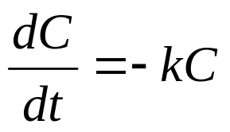
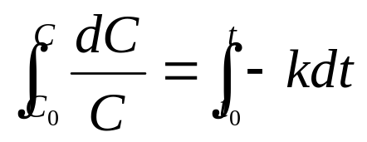
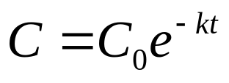
Modèle le plus simple possible
1 compartiment.
1 phénomène : métabolisme de 1er ordre : 1 paramètre k en h⁻¹
Concentration à t₀: C₀ = 200 µM
Une solution analytique est possible :
Mais on va quand même utiliser deSolve!

Slide 5
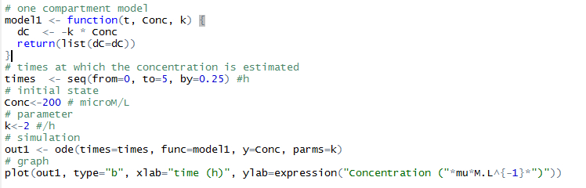
Modèle le plus simple possible
1 compartiment. métabolisme de 1er ordre
Fonction du package deSolve

Slide 6
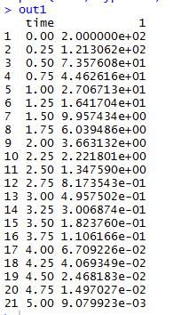
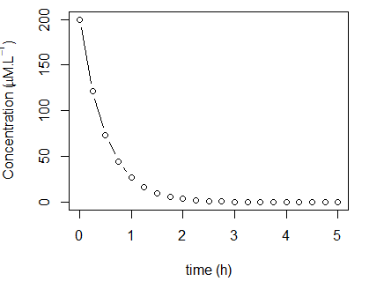
Modèle le plus simple possible
1 compartiment. métabolisme de 1er ordre

Slide 7
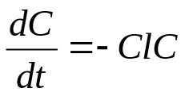

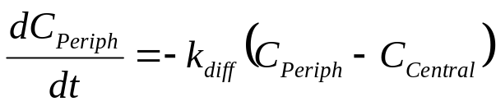
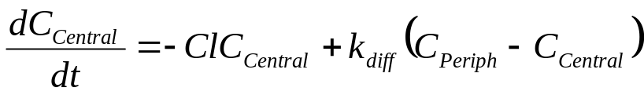
Modèle un peu moins simple
2 compartiments : Central et Périphérique. Volumes différents
2 phénomènes : métabolisme de 1er ordre : paramètre Cl en h^{-1 (Clairance)}
diffusion entre les 2 compartiments: proportionnelle au différentiel de concentration
La solution analytique paraît compliquée…
Q₀=100µM
Périphérique
Central

Slide 8
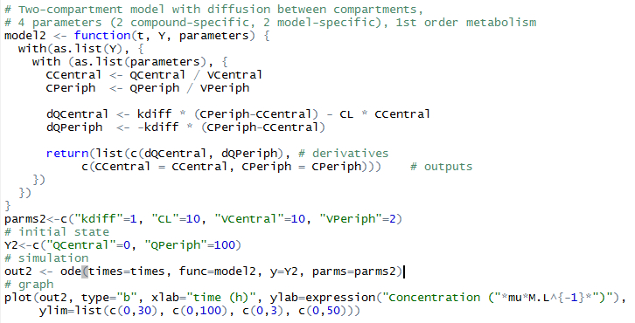
Modèle un peu moins simple
2 compartiments
2 phénomènes : métabolisme 1er ordre, diffusion
Q₀=100µM
Périphérique
Central

Slide 9
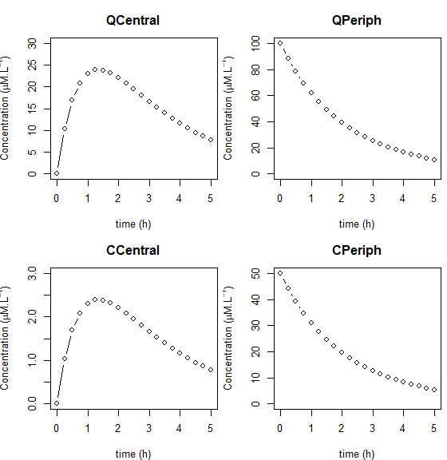
Modèle un peu moins simple
2 compartiments
2 phénomènes : métabolisme 1er ordre, diffusion
Q₀=100µM
Périphérique
Central

Slide 10
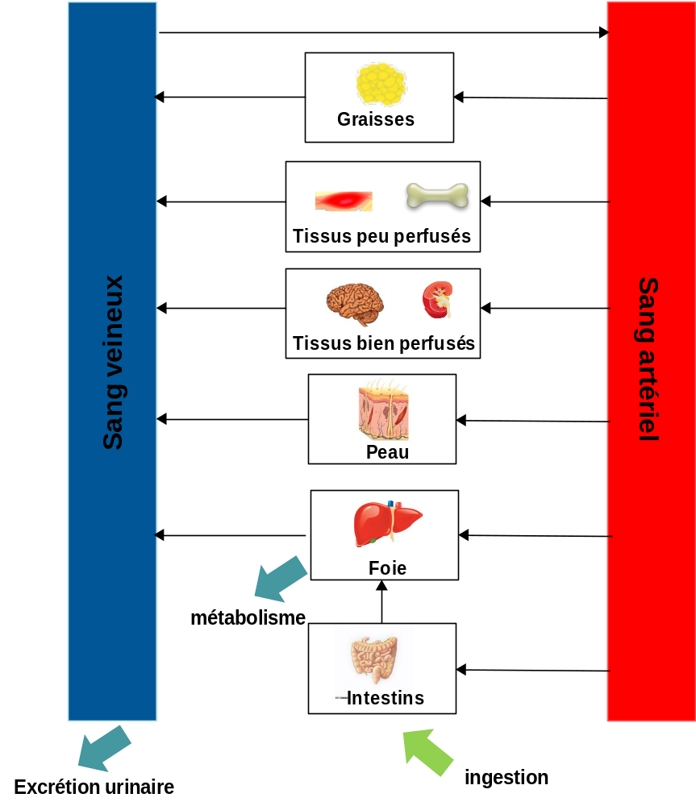
Modèle beaucoup moins simple : PBPK
7 compartiments (y compris sang)
Absorption : une dose orale, une fraction seulement est absorbée
Distribution par le flux sanguin :
coefficients de partage
pour chaque organe.
Métabolisme hépatique 1er ordre
Elimination rénale par filtration
glomérulaire: 1er ordre
14 paramètres physio
9 paramètres de la substance
1 paramètre d’exposition

Slide 11
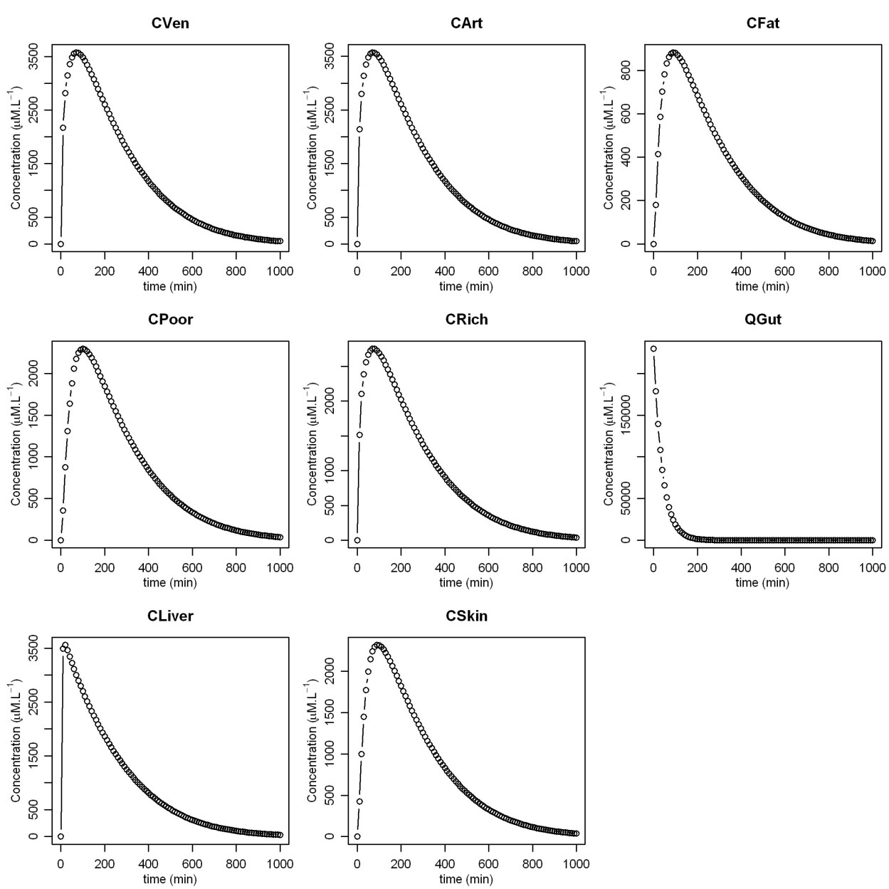
Modèle beaucoup moins simple : PBPK
-

Slide 12
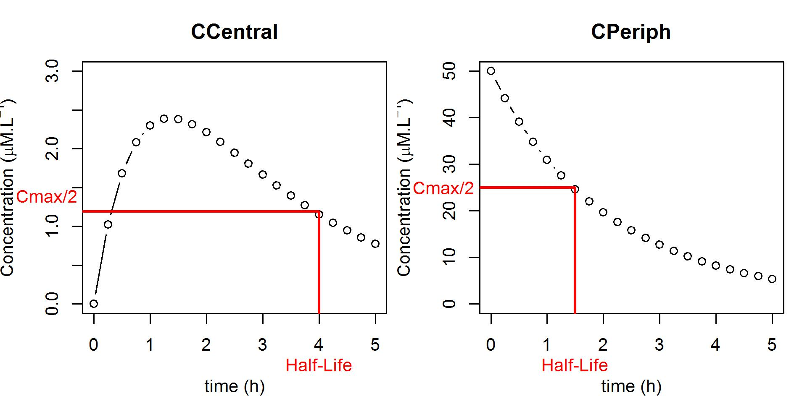
Calcul de descripteurs de la cinétique
Cmax
Temps de demi-vie
Temps à Cmax
Aire sous la courbe (AUC)
C au temps t
…
Peuvent permettre de faire le lien avec des effets, de savoir si une substance va s’accumuler, combien de temps il faut pour éliminer une substance avec une exposition aigüe

Slide 13
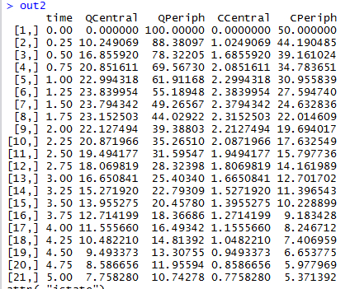

Calcul de descripteurs de la cinétique
Aire sous la courbe (AUC)
Attention: ce descripteur est mal estimé, la courbe devrait continuer jusqu’à 0

Slide 14
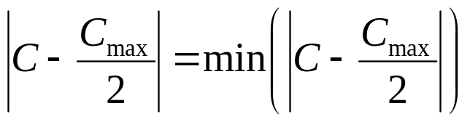
Calcul de descripteurs de la cinétique
Temps de demi-vie
Temps de demi-vie = temps auquel C=Cmax/2 : cela n’arrive jamais dans les C simulées
Solution approchée: temps auquel
dans la phase décroissante de la courbe

Slide 15
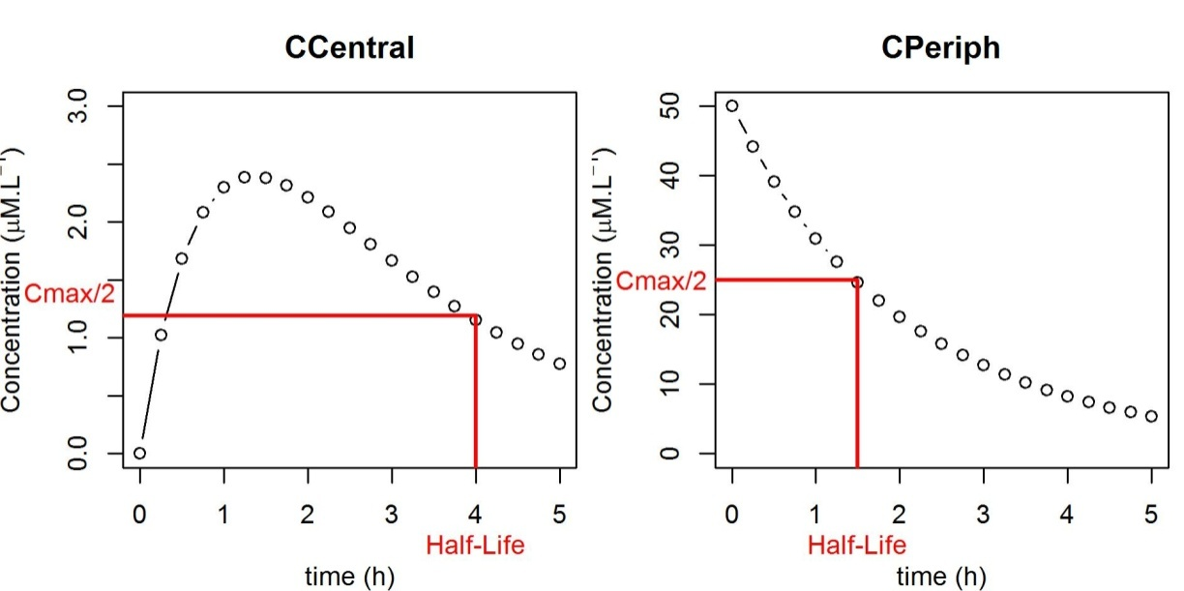
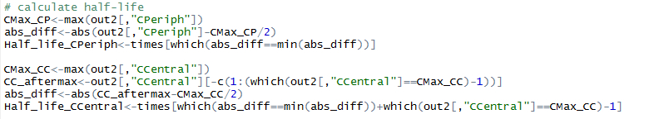
Calcul de descripteurs de la cinétique
Temps de demi-vie
t tq
dans la phase décroissante
Le vecteur des concentrations C

Slide 16
Calibration de modèles –estimation de paramètres
Il faut des données (concentrations à plusieurs temps dans les organes)
Pour des modèles très simples prédéfinis, il est possible d’utiIiser le package Pkfit.
demo(nmpk) par exemple.
Pour du PBPK” sur-mesure”, il vaut mieux faire appel à un logiciel spécifique… MCSim par exemple

